Slide 1
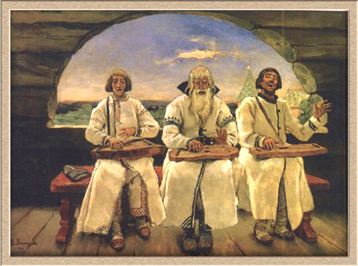
Введение в предмет
«История России»

Slide 2

План изучения новой темы:
Что такое «История России».
Периодизация истории России.
Основные источники знаний по истории России.

Slide 3
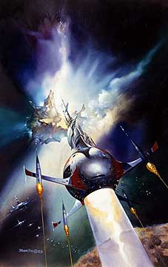
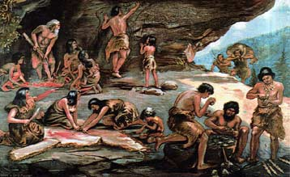
Всеобщая история
развитие человеческих обществ от возникновения до наших дней.

Slide 4
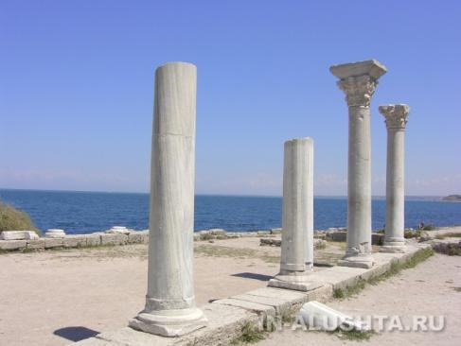
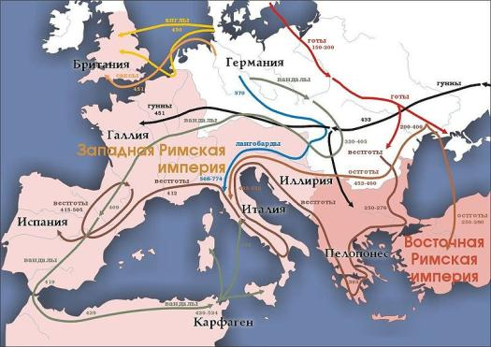
История Древнего Мира
первый этап всеобщей истории, развитие человеческих обществ от возникновения до Великого переселения народов.

Slide 5
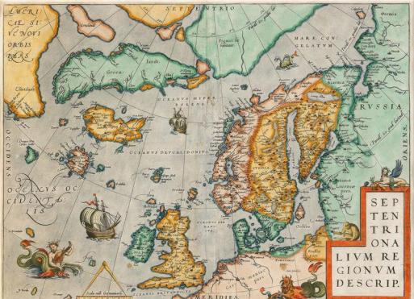
История Средних веков
второй этап всеобщей истории, развитие человеческих обществ от Великого переселения народов до Великих географических открытий.

Slide 6
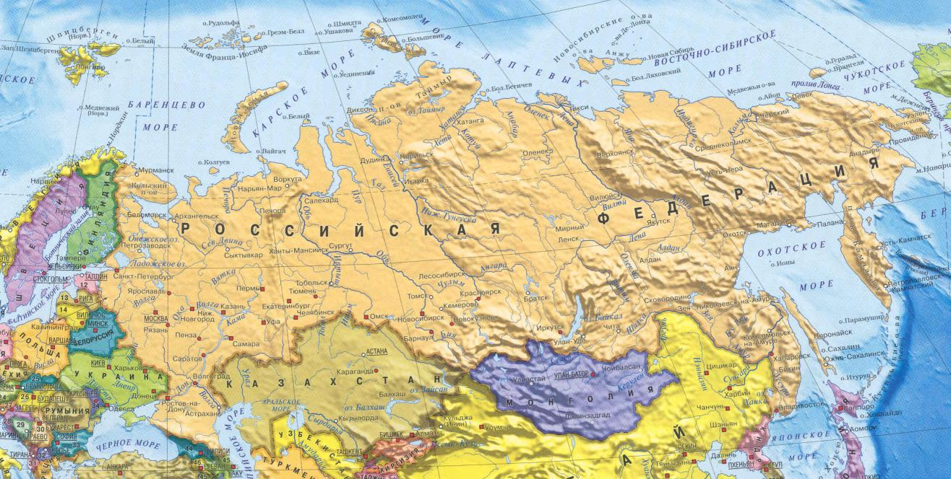
История России
часть всеобщей истории, история нашей Родины.

Slide 7
Основные периоды истории России с древнейших времён до конца XVI в.
1. Восточные славяне в древности
(V – VIII вв.)
2. Древнерусское государство
(IX – XII вв.)
3. Политическая раздробленность на Руси (XII – XV вв.)
4. Становление единого государства Московская Русь (XV – XVI вв.)

Slide 8
Исторические источники
все объекты, непосредственно отражающие исторический процесс и дающие возможность изучать прошлое человеческого общества.

Slide 9
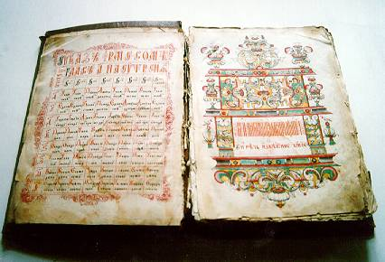
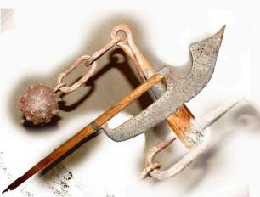
Вещественные
Постройки или то, что от них осталось
Одежда
Домашняя утварь
Украшения
Монеты
Рисунки, картины
Орудия труда
Оружие
Письменные
Летописи
Деловые документы
Грамоты
Письма
Литературные произведения

Slide 10
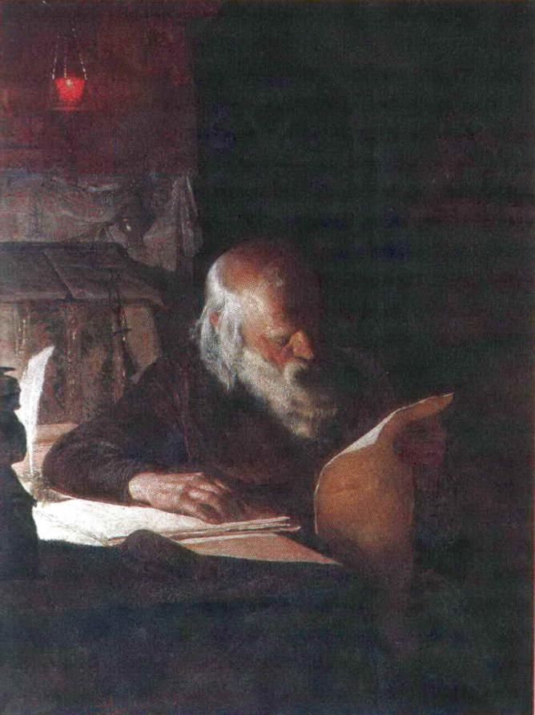
Летопись -
запись событий по годам, главный источник знаний по истории России с древнейших времён до к. XVI в.

Slide 11
Науки, собирающие данные о прошлом:
Археология – наука, изучающая прошлое по вещественным источникам
Лингвистика – наука, изучающая языки
Фольклористика – наука, изучающая народное творчество

Slide 12
Закрепление.
Всеобщая история, история Древнего мира, история Средних веков, история России;
Основные периоды истории России с древнейших времён до конца XVI в.
Исторические источники, виды исторических источников.

Slide 13
Вывод.
История России – часть всеобщей истории, история нашей Родины. В 6 классе изучается история России с древнейших времён до конца XVI в. Основные источники знаний по истории России этого времени – данные летописей, археологии, лингвистики, фольклористики.

Slide 14

Домашнее задание
Прочитать «Введение» в учебнике (с. 4-6) и записи в тетради.
Подготовиться к проверочной работе на знание понятий.

